Slide 1
Autonóm robotok és járművek programozása
GKNB_AUTM078
Mesterséges Intelligencia
Markó Norbert
elérhetőség: marko.norbert@ga.sze.hu

Slide 2
kétféle kontextusban beszélhetünk mesterséges intelligenciáról:
  mérnöki kontextus
  kognitív / filozófiai kontextus

Slide 3
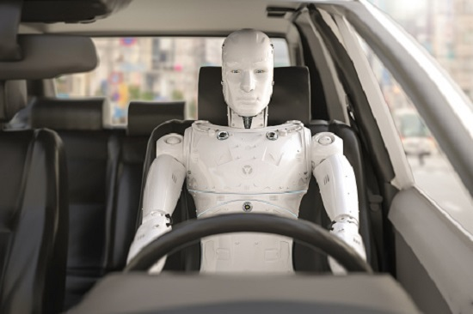
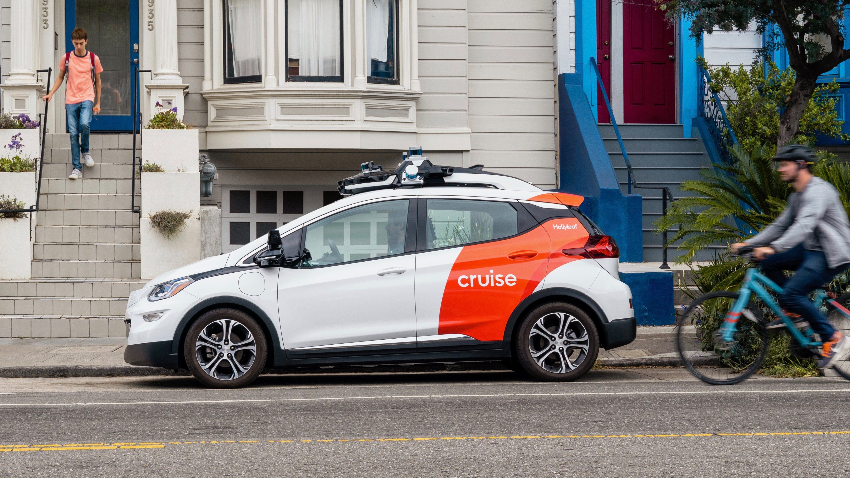
kétféle kontextusban beszélhetünk mesterséges intelligenciáról:
  mérnöki kontextus
    fő szempont: teljesíti-e a kijelölt célt
  kognitív / filozófiai kontextus
    fő szempont: intelligens-e valójában

Slide 4
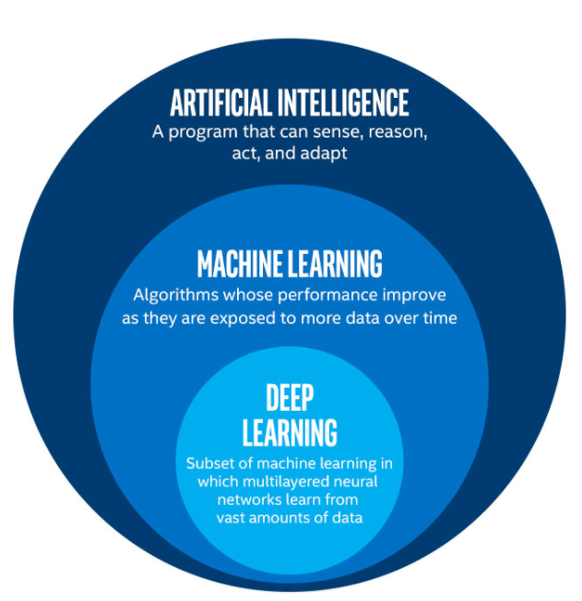

Slide 5
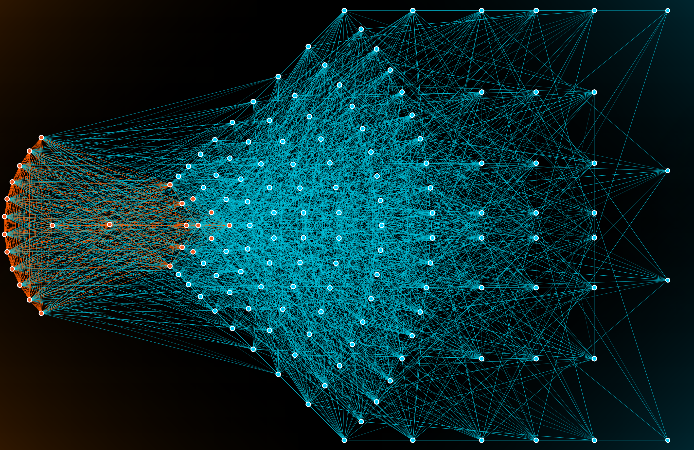
Miért a neurális hálózatok?
hatalmas mennyiségű adat effektív feldolgozása
magas dimenzionalítású adatok effektív kezelése

Slide 6
a legfontosabb alapfogalom:

Slide 7
a legfontosabb alapfogalom: halmazok

Slide 8
a legfontosabb alapfogalom: halmazok
a világunkban előforduló jelenségek leírhatóak:
  számokkal
  számok közötti kapcsolatokkal

Slide 9
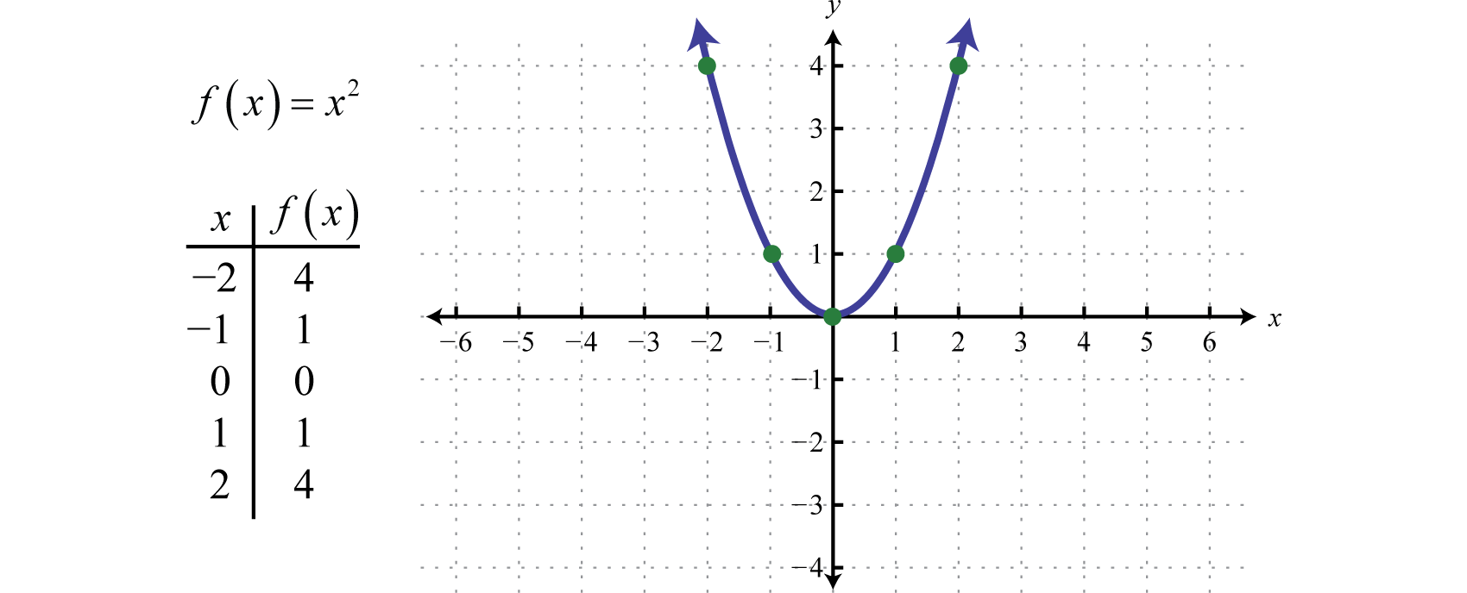
a legfontosabb alapfogalom: halmazok
a világunkban előforduló jelenségek leírhatóak:
  számokkal
  számok közötti kapcsolatokkal
    függvények segítségével írhatjuk fel
      függvények segítségével megérthetjük, modellezhetjük, előre jelezhetjük a világ dolgait

Slide 10
a mesterséges intelligencia célja (mérnöki kontextusban):
  Olyan algoritmusok megalkotása, melyek képesek:
    megérteni, modellezni, előre jelezni a világ dolgait

Slide 11
a mesterséges intelligencia célja (mérnöki kontextusban):
  Olyan algoritmusok megalkotása, melyek képesek:
    megérteni, modellezni, előre jelezni a világ dolgait
      A függvények pontosan erre képesek (ahogy az előbb is láthattuk)

Slide 12
a mesterséges intelligencia célja (mérnöki kontextusban):
  Olyan algoritmusok megalkotása, melyek képesek:
    megérteni, modellezni, előre jelezni a világ dolgait
      A függvények pontosan erre képesek (ahogy az előbb is láthattuk)
  Gépi Tanulás: A számítógép maga hozza létre a modelleket az általunk írt algoritmusok alapján.
    Más szavakkal: képes bármiféle függvény approximációjára

Slide 13
a mesterséges intelligencia célja (mérnöki kontextusban):
  Olyan algoritmusok megalkotása, melyek képesek:
    megérteni, modellezni, előre jelezni a világ dolgait
      A függvények pontosan erre képesek (ahogy az előbb is láthattuk)
  Gépi Tanulás: A számítógép maga hozza létre a modelleket az általunk írt algoritmusok alapján.
    Más szavakkal: képes bármiféle függvény approximációjára
  Összefoglalva:
    A neurális hálózat alapú algoritmusokat univerzális függvény approximátoroknak (universal function approximator) hívjuk, mert képesek szinte bármilyen függvény elégséges közelítésére.
    Az közelített függvény a modell, amit képesek vagyunk előrejelzésre használni.

Slide 14

Honnan tudjuk mikor van szükségünk mérnökként, informatikusként mesterséges intelligenciára?
Generated with DALL·E

Slide 15


informatikusként a feladatunk:
  adatok mozgatása
  adatok megfelelő formára hozatala
Generated with DALL·E

Slide 16
informatikusként a feladatunk:
  adatok mozgatása
  adatok megfelelő formára hozatala
erre rendelkezésre áll számos eszköz:
  Adatstruktúrák, algoritmusok
  Programozási nyelvek
Generated with DALL·E

Slide 17
  Problémamegoldás menete:

Slide 18
  Problémamegoldás menete:
    Definiáljuk a célokat, hogy a bemenő adatokkal mit szeretnénk elérni (kimenet).

Slide 19
  Problémamegoldás menete:
    Definiáljuk a célokat, hogy a bemenő adatokkal mit szeretnénk elérni (kimenet).
    Tradicionális módszer

Slide 20
  Problémamegoldás menete:
    Definiáljuk a célokat, hogy a bemenő adatokkal mit szeretnénk elérni (kimenet).
    Tradicionális módszer
      Kézzel definiáljuk a szabályokat, ami alapján az adatok mozgatásra és átalakításra kerülnek.

Slide 21
  Problémamegoldás menete:
    Definiáljuk a célokat, hogy a bemenő adatokkal mit szeretnénk elérni (kimenet).
    Tradicionális módszer
      Kézzel definiáljuk a szabályokat, ami alapján az adatok mozgatásra és átalakításra kerülnek.
      Saját belátásunk alapján modellezzük a kapcsolatot bemenet és kimenet között.

Slide 22
  Problémamegoldás menete:
    Definiáljuk a célokat, hogy a bemenő adatokkal mit szeretnénk elérni (kimenet).
    Tradicionális módszer
      Kézzel definiáljuk a szabályokat, ami alapján az adatok mozgatásra és átalakításra kerülnek.
      Saját belátásunk alapján modellezzük a kapcsolatot bemenet és kimenet között.
      A munka érdemi részét a program írása teszi ki.

Slide 23
  Problémamegoldás menete:
    Definiáljuk a célokat, hogy a bemenő adatokkal mit szeretnénk elérni (kimenet).
    Tradicionális módszer
      Kézzel definiáljuk a szabályokat, ami alapján az adatok mozgatásra és átalakításra kerülnek.
      Saját belátásunk alapján modellezzük a kapcsolatot bemenet és kimenet között.
      A munka érdemi részét a program írása teszi ki.
    Gépi Tanulás alapú módszer

Slide 24
  Problémamegoldás menete:
    Definiáljuk a célokat, hogy a bemenő adatokkal mit szeretnénk elérni (kimenet).
    Tradicionális módszer
      Kézzel definiáljuk a szabályokat, ami alapján az adatok mozgatásra és átalakításra kerülnek.
      Saját belátásunk alapján modellezzük a kapcsolatot bemenet és kimenet között.
      A munka érdemi részét a program írása teszi ki.
    Gépi Tanulás alapú módszer
      Példákat mutatunk egy algoritmusnak, amelyek alapján az létrehozza a modellt (függvényt), ami alapján az adatok mozgatásra és átalakításra kerülnek.

Slide 25
  Problémamegoldás menete:
    Definiáljuk a célokat, hogy a bemenő adatokkal mit szeretnénk elérni (kimenet).
    Tradicionális módszer
      Kézzel definiáljuk a szabályokat, ami alapján az adatok mozgatásra és átalakításra kerülnek.
      Saját belátásunk alapján modellezzük a kapcsolatot bemenet és kimenet között.
      A munka érdemi részét a program írása teszi ki.
    Gépi Tanulás alapú módszer
      Példákat mutatunk egy algoritmusnak, amelyek alapján az létrehozza a modellt (függvényt), ami alapján az adatok mozgatásra és átalakításra kerülnek.
      A modellezést bemenet és kimenet között csak közvetetten végezhetjük el.

Slide 26
  Problémamegoldás menete:
    Definiáljuk a célokat, hogy a bemenő adatokkal mit szeretnénk elérni (kimenet).
    Tradicionális módszer
      Kézzel definiáljuk a szabályokat, ami alapján az adatok mozgatásra és átalakításra kerülnek.
      Saját belátásunk alapján modellezzük a kapcsolatot bemenet és kimenet között.
      A munka érdemi részét a program írása teszi ki.
    Gépi Tanulás alapú módszer
      Példákat mutatunk egy algoritmusnak, amelyek alapján az létrehozza a modellt (függvényt), ami alapján az adatok mozgatásra és átalakításra kerülnek.
      A modellezést bemenet és kimenet között csak közvetetten végezhetjük el.
      A munka érdemi részét a megfelelő példák létrehozása, előfeldolgozása és a megfelelő tanuló algoritmus megírása teszi ki.

Slide 27
  Programming 2.0
  nem hivatalos elnevezés

Slide 28
  Programming 2.0
  nem hivatalos elnevezés
  A lényeg a paradigmaváltás, máshonnan közelítjük meg a problémát (mindkettőnek megvan a helye).

Slide 29

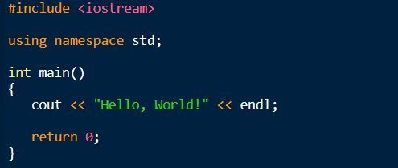
  Programming 2.0
  nem hivatalos elnevezés
  A lényeg a paradigmaváltás, máshonnan közelítjük meg a problémát (mindkettőnek megvan a helye).

Slide 30
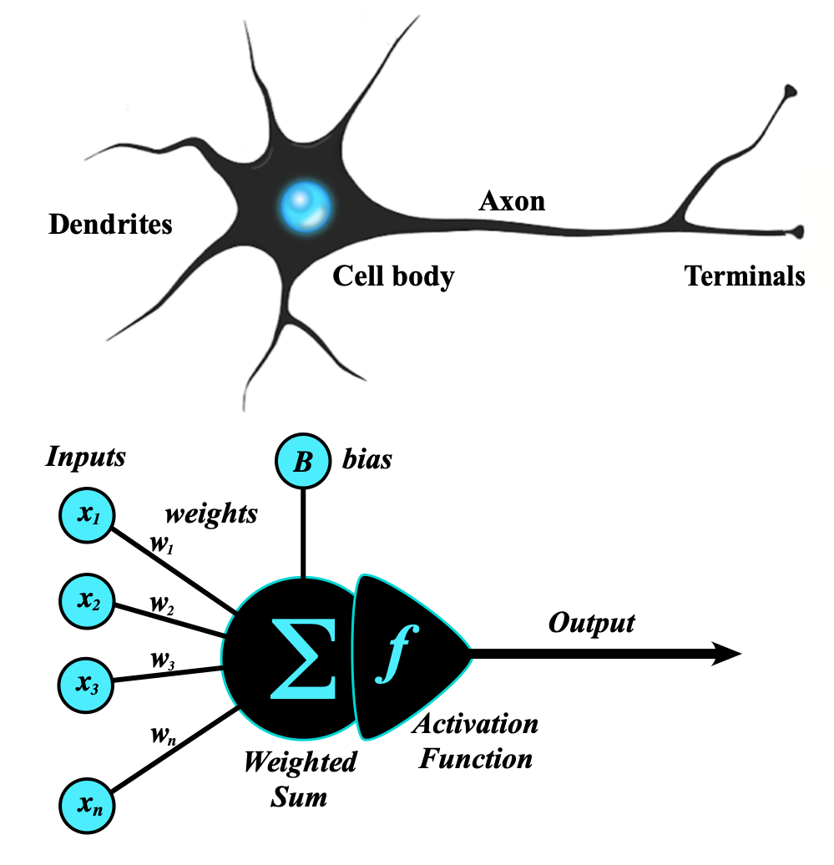

Neuron
Egy egyszerű függvény:
  tetszőleges számú bemenet
$$N\left(x\right)=wx+b$$

Slide 31
Neuron
Egy egyszerű függvény:
  tetszőleges számú bemenet
  egy kimenet
$$N\left(x\right)=wx+b$$

Slide 32
Neuron
Egy egyszerű függvény:
  tetszőleges számú bemenet
  egy kimenet
  súlyozott összeg
$$N\left(x\right)=wx+b$$

Slide 33
Neuron
Egy egyszerű függvény:
  tetszőleges számú bemenet
  egy kimenet
  súlyozott összeg
$$N\left(x\right)=wx+b$$
Szabad paraméterek (piros)
A paramétereket hangolva tanul a hálózat
$$N\left(x_{1},x_{2},…,x_{n}\right)=w_{1}x_{1}+w_{2}x_{2}+…+w_{n}x_{n}+b$$

Slide 34

Neuron
Egy egyszerű függvény:
  tetszőleges számú bemenet
  egy kimenet
  súlyozott összeg
$$N\left(x\right)=wx+b$$
Szabad paraméterek (piros)
A paramétereket hangolva tanul a hálózat
$$N\left(x_{1},x_{2},…,x_{n}\right)=w_{1}x_{1}+w_{2}x_{2}+…+w_{n}x_{n}+b$$
Egyszerűsítsük le a problémát két dimenzióra, egy bemenettel és egy kimenettel:
$$N\left(x\right)=wx+b$$

Slide 35
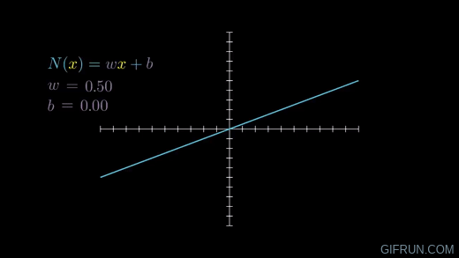

A neuron egy nagyon egyszerű lineáris függvény, ami egy egyenest alkot (egy bemenet esetén, két bemenet esetén egy síkot):
$$N\left(x\right)=wx+b$$
más neuronokkal összekombinálva alkothatunk egy bonyolultabb függvényt
együtt képesek a gyengeségeiken felülemelkedni

Slide 36
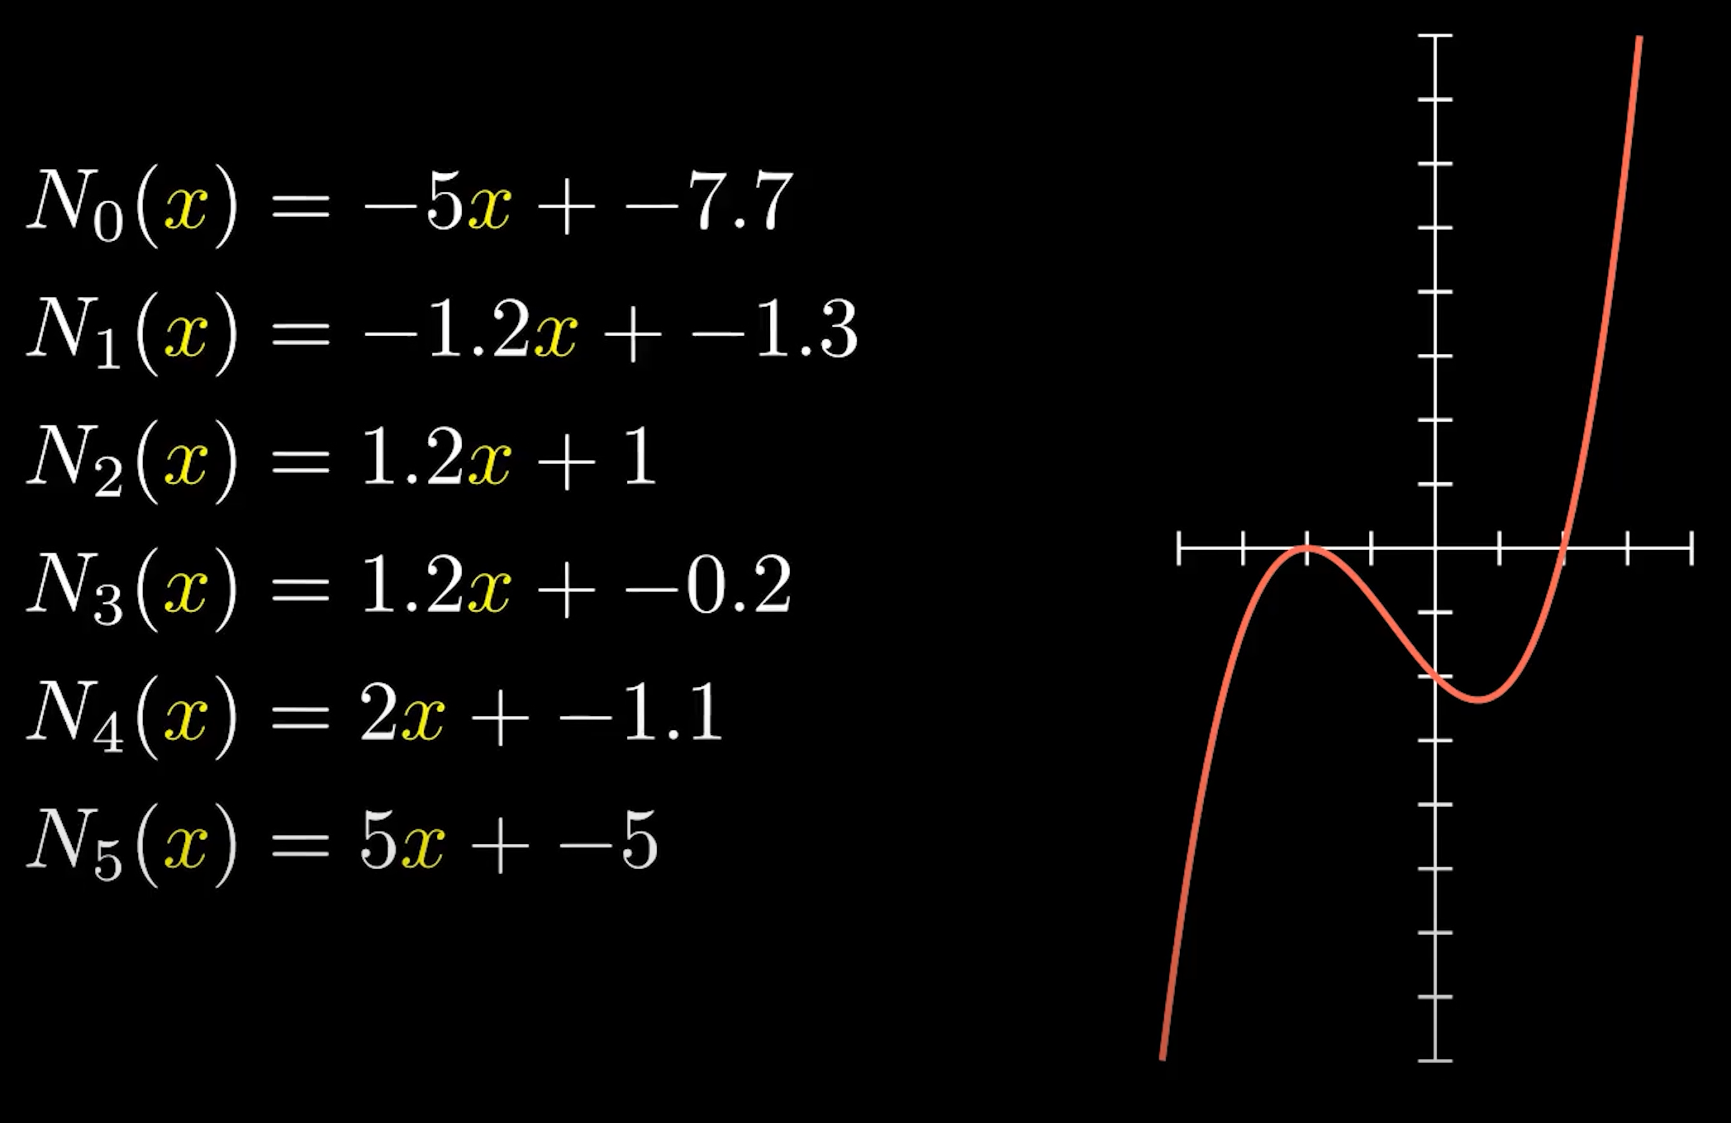

Slide 37
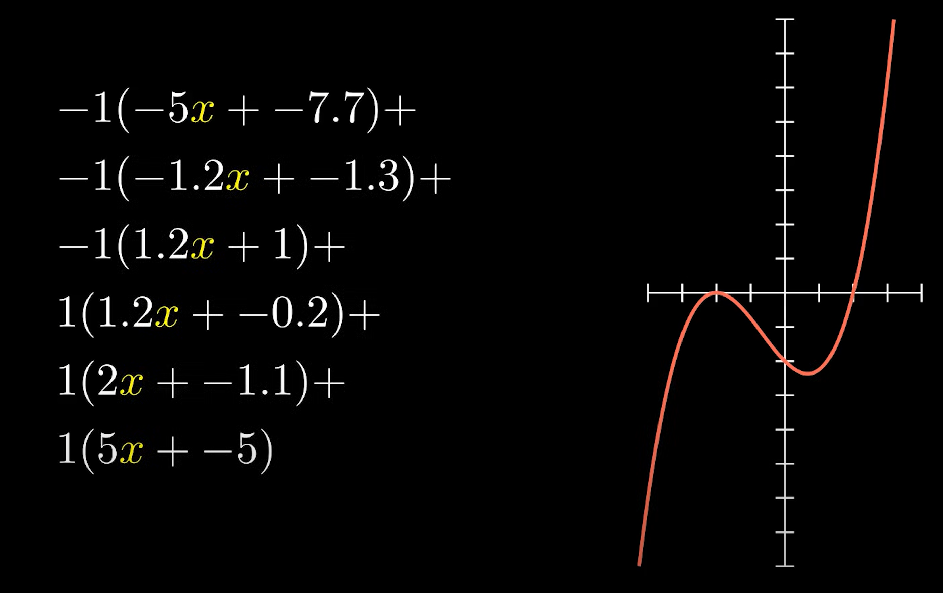

Slide 38
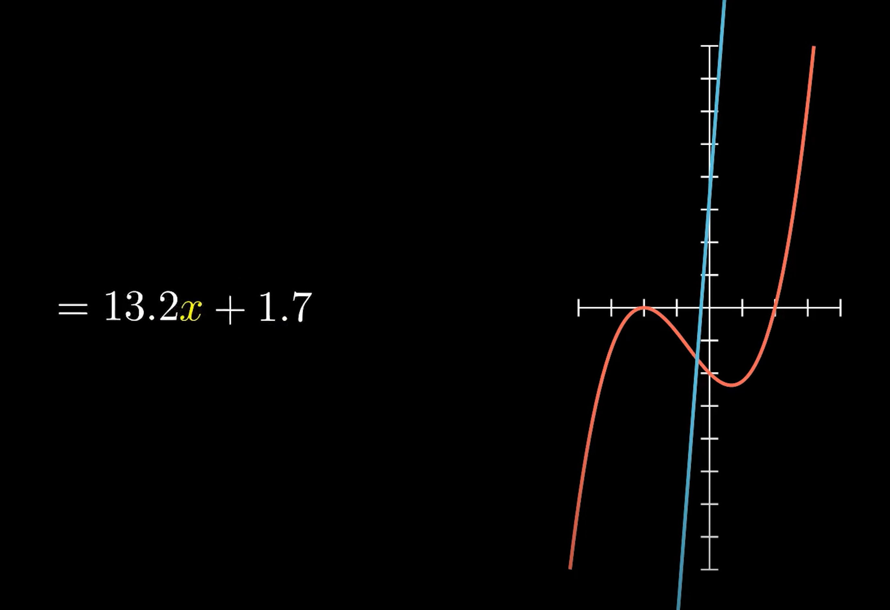

Slide 39
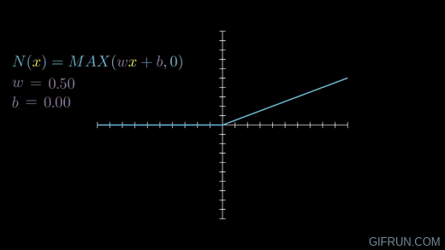
Aktivációs függvény (Activation Function)
  Célja: Nemlinearítás (non-linearity) lehetővé tétele a neuron számára
    Pl: ReLU (Rectified Linear Unit)
$$N\left(x\right)=MAX\left(wx+b, 0\right)$$
A legközelebb áll egy lineáris függvényhez, de mégis tartalmaz nemlinearítást.

Slide 40
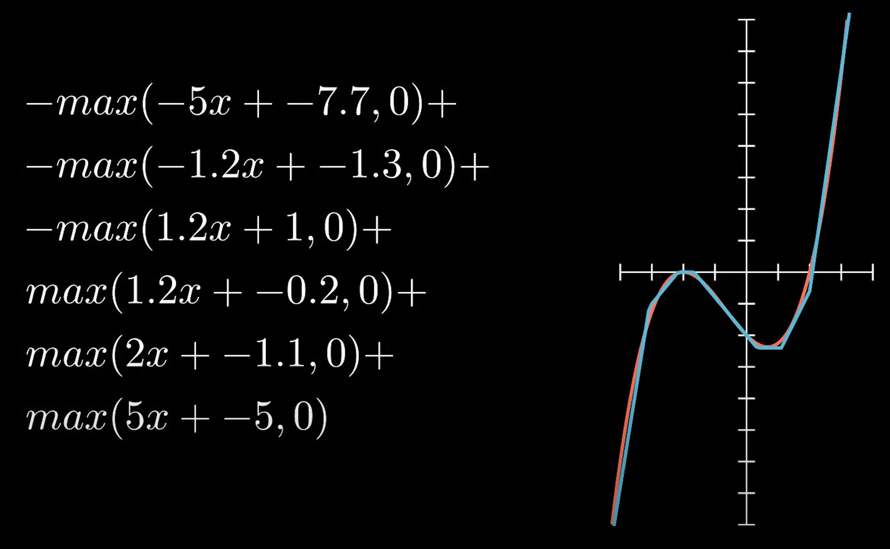

Slide 41
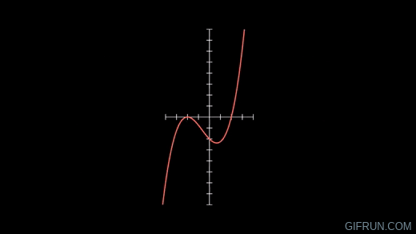
A tagok együttesen:

Slide 42
Hogyan számoljuk ki a paramétereket, ha milliós nagyságrendű a szabad paraméterek száma?

Slide 43
Hogyan számoljuk ki a paramétereket, ha milliós nagyságrendű a szabad paraméterek száma?
Backpropagation (visszaterjesztés)

Slide 44
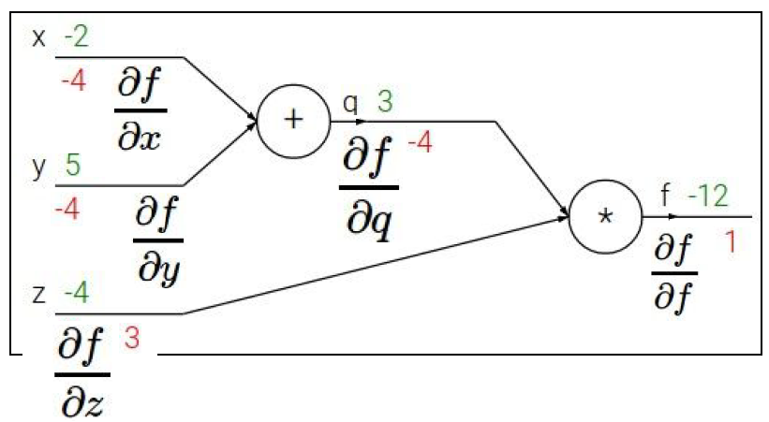

Hogyan számoljuk ki a paramétereket, ha milliós nagyságrendű a szabad paraméterek száma?
Backpropagation (visszaterjesztés)
Az alapja: láncszabály
$$F^{′}\left(x\right)=f^{′}\left(g\left(x\right)\right)⋅g^{′}\left(x\right)$$
$$\frac{df}{dx}=\frac{df}{dq}⋅\frac{dq}{dx}$$

Slide 45
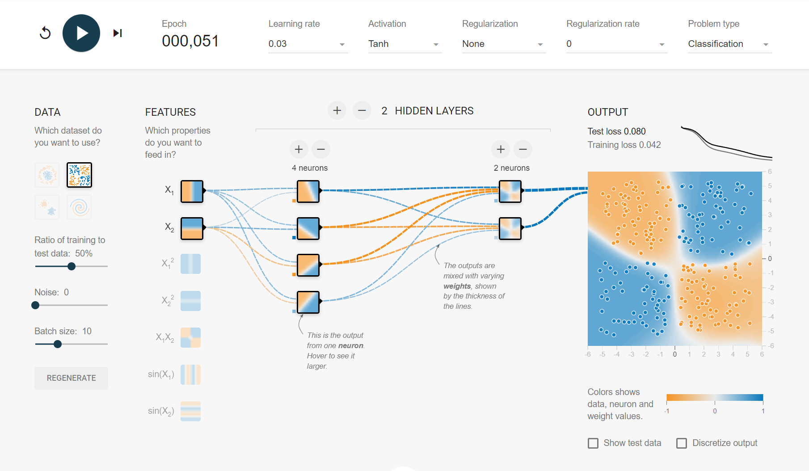
https://playground.tensorflow.org/

Slide 46
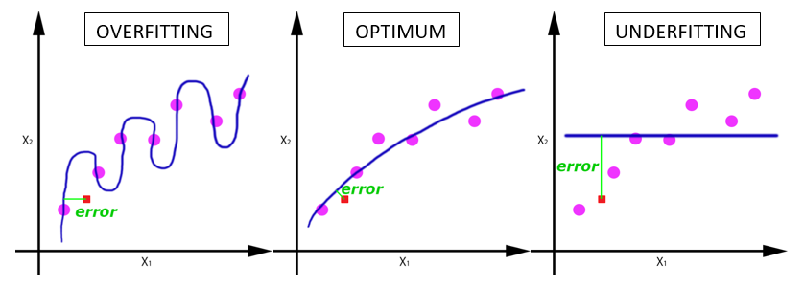
Általánosítás (generalization)

Slide 47
Szemléletes vizualizáció (mátrixszorzás):
  http://matrixmultiplication.xyz/

Slide 48
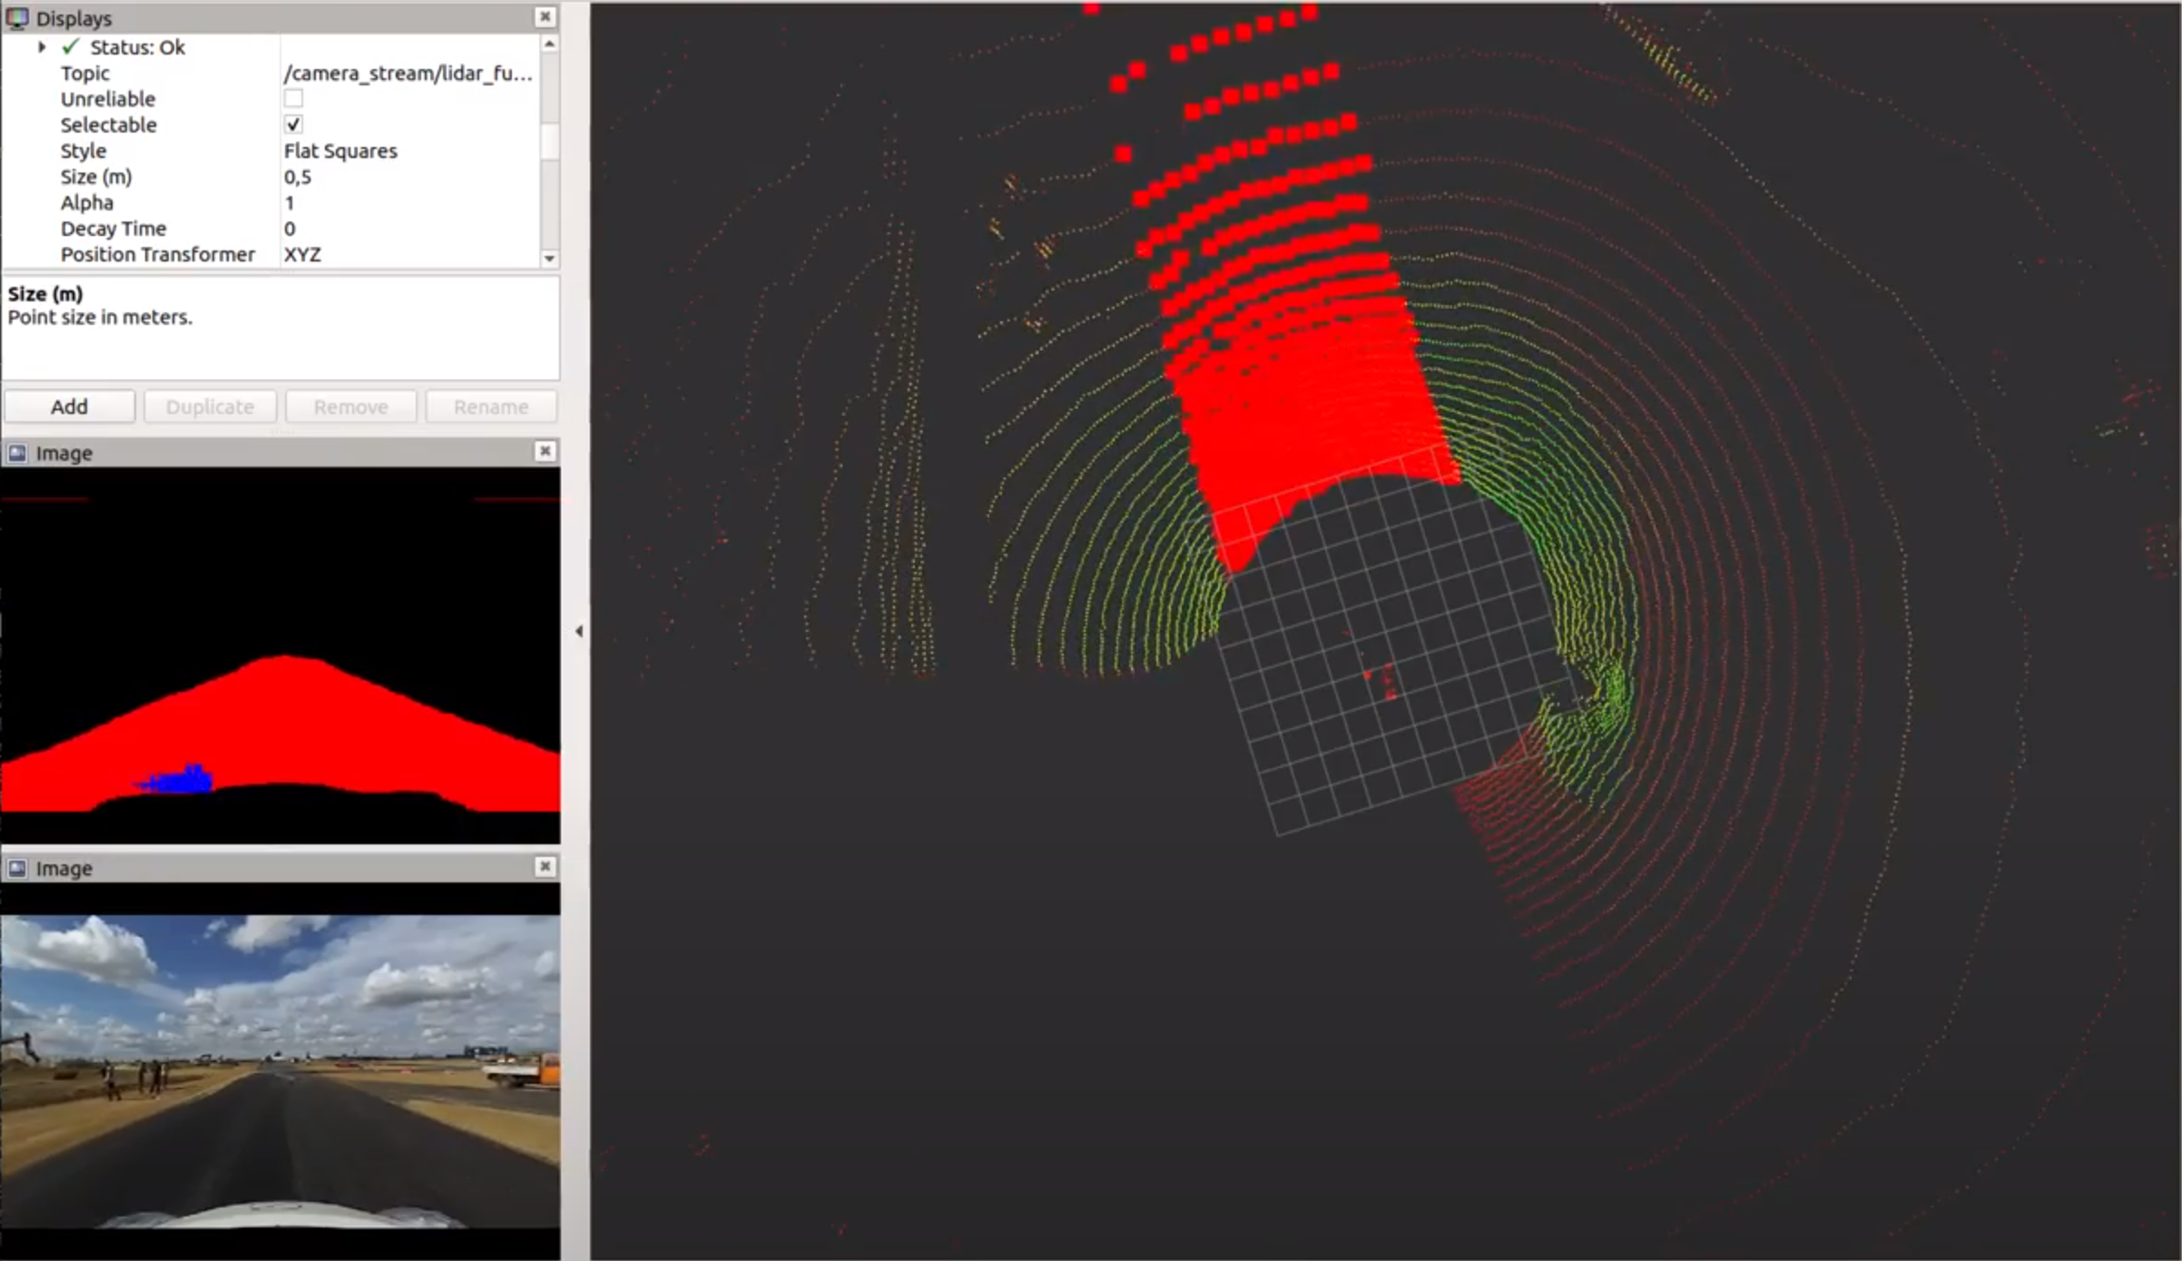
Néhány példa az autonóm járművek területéről

Slide 49
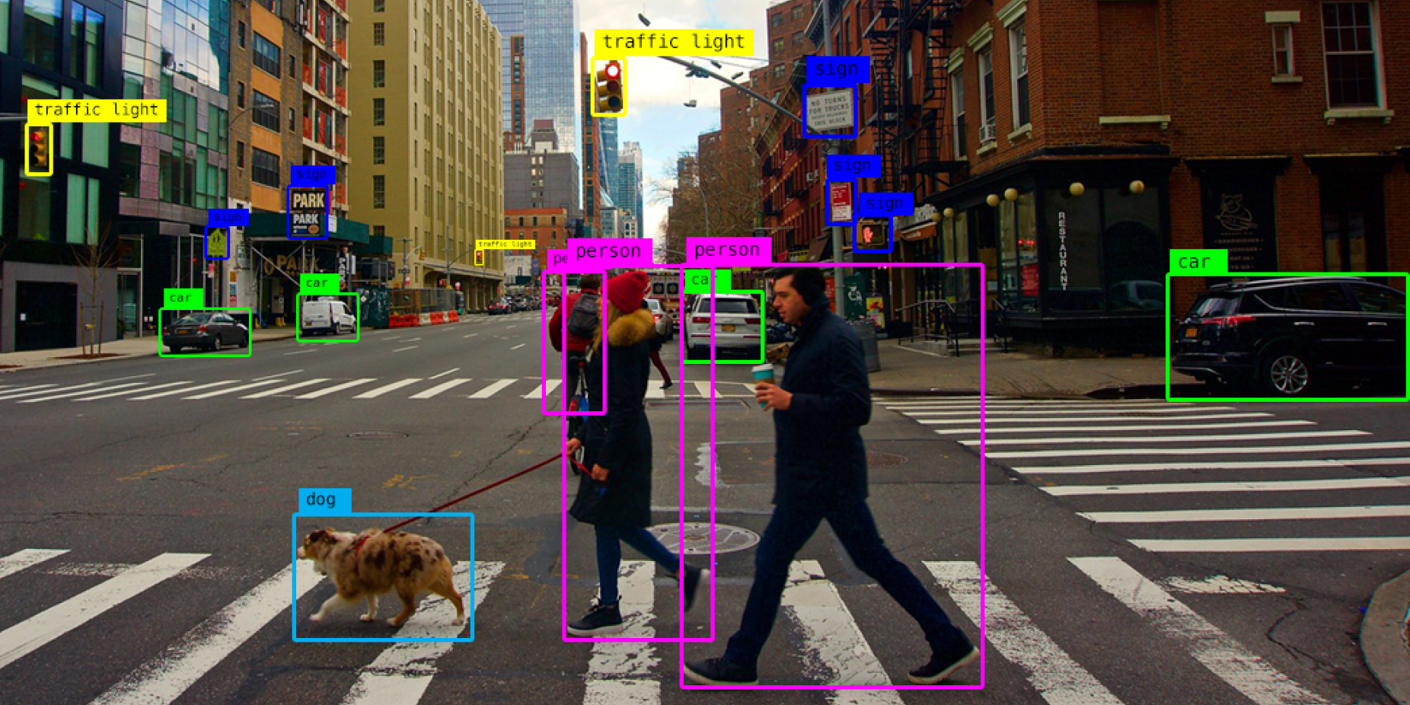
Néhány példa az autonóm járművek területéről

Slide 50
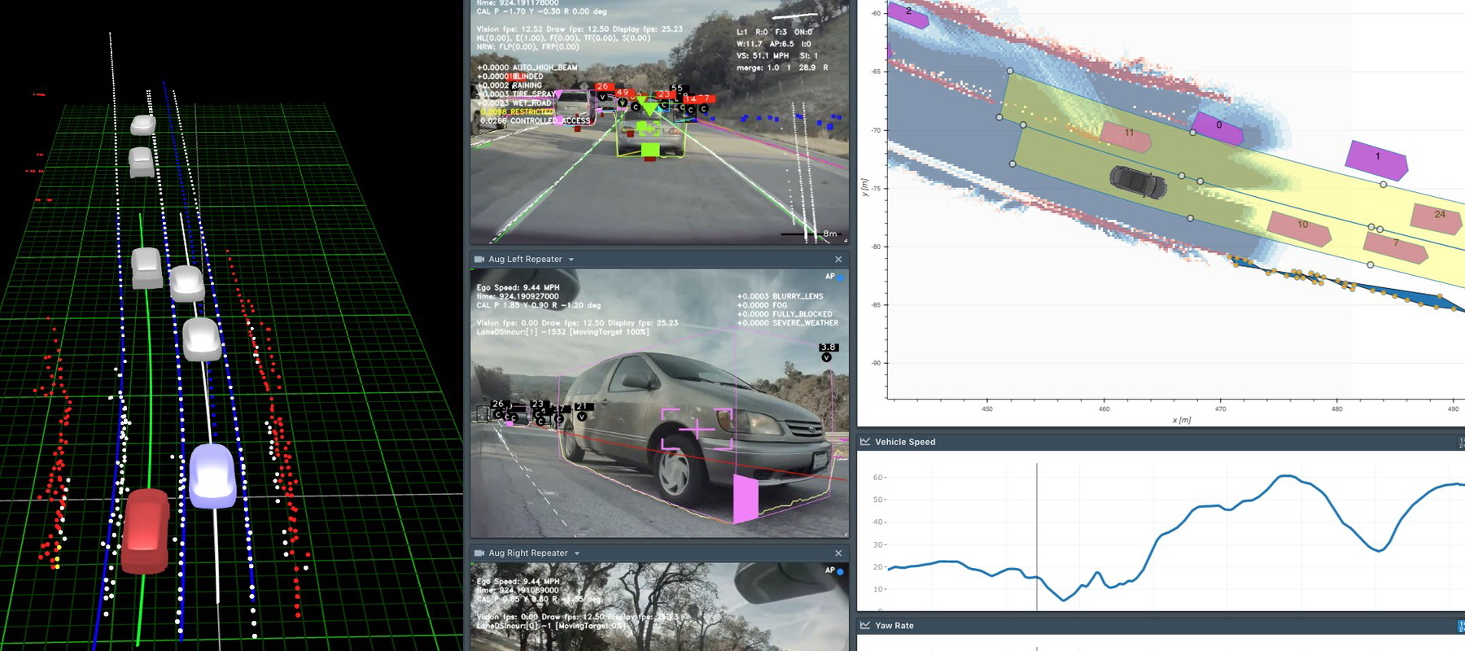
Néhány példa az autonóm járművek területéről

